Slide 1

Let’s Cook

Slide 2

Introduction
Node.js
Environnement d'exécution JavaScript
Gestion des dépendances via npm
Scripts de développement personnalisés
Vite.js
Temps de compilation optimisé
Support des modules ES
Configuration simplifiée
React (Framework Principal)
Version moderne et stable
Gestion efficace des composants
Utilisation des Hooks React
État local et global optimisé
Tailwind CSS
Framework CSS utilitaire
Design responsive intégré
Personnalisation facile
Classes préfabriquées optimisées
Système de grille flexible
-Mettre en œuvre une architecture React performante.
-Développer une interface responsive avec Tailwind CSS
-Implémenter un système de recherche efficace
-Permettre la création et le partage facile de recettes
-Proposer un espace personnel
-Sauvegarde des recette via le local storage
Site de recette culinaire, permettant la visualisation de différente recette de cuisine en ayant la possibilité de filtrer par:
date,
popularité ,
niveau de difficulté.
Nous avons aussi la possibilité après connexion de créer nos propres cartes de recette.
Présentation générale
Objectif
Technologies utilisées
- Frontend
- Outil de développement

Slide 3
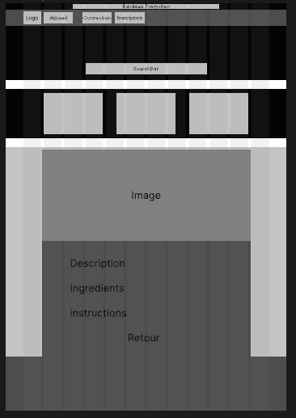
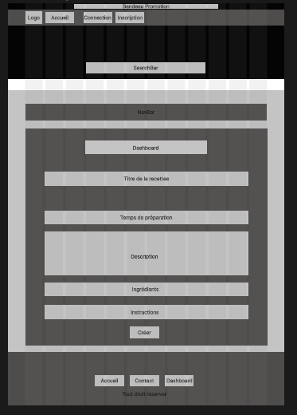
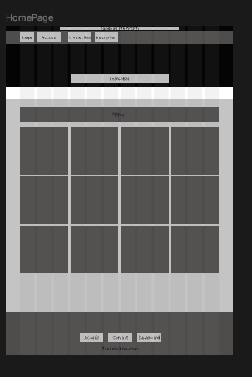
Maquettage wireframe
1-Maquette de la partie Accueil
2-Maquette de la partie Dashboard
3-Maquette de la partie Détail
Détails:
-utilisation d’un grid de 12 colonnes.
-margin L/R de 120 pour la grid,
-utilisation de composants pour évité les reproductions et effectuer des changements de style plus rapide,

Slide 4
|-- index.html |-- package-lock.json |-- package.json |-- postcss.config.js |-- src | |-- App.jsx | |-- components | | |-- auth | | | |-- LoginForm.jsx | | | `-- RegisterForm.jsx | | |-- buttons | | | |-- BackButton.jsx | | | |-- Dashboard.jsx | | | `-- HomeButton.jsx | | |-- cards | | | `-- RecipeCard.jsx | | |-- common | | | |-- Footer.jsx | | | `-- Header.jsx | | |-- filters | | | `-- Filtres.jsx | | |-- navigation | | | `-- MobileNav.jsx | | `-- ui | | |-- DifficultyStars.jsx | | `-- SearchBar.jsx | |-- data | | `-- recettes.json | |-- hooks | | `-- useRecettes.js | |-- index.css | |-- main.jsx | |-- pages | | |-- DashboardPage.jsx | | |-- HomePage.jsx | | `-- RecipeDetail.jsx | `-- styles | `-- index.css |-- tailwind.config.js `-- vite.config.js
Structure du projet
Fonctionnalités principales
-Système de Recherche Intelligent
-Gestion des Recettes
-Espace Utilisateur Personnalisé
Affichage des Recettes
Cartes interactives avec effet 3D sur desktop
Images de présentation optimisées
Informations essentielles visibles :
Niveau de difficulté avec système d'étoiles
Temps de préparation
Nombre de vues
Création de Recettes
Interface de création intuitive
Système de catégorisation
Définition du niveau de difficulté
Système d'Authentification
Connexion simplifiée
Gestion de session via localStorage
Dashboard Personnel
Vue d'ensemble des recettes créées
Gestion des recettes personnelles
Interface de création de recettes
Filtrage Avancé
Recherche par date de publication
Filtrage par niveau de difficulté
Tri par popularité
Interface de Recherche
Barre de recherche intuitive
Suggestions en temps réel
Affichage des résultats dynamique

Slide 5
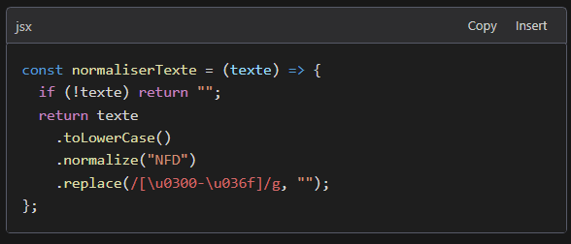
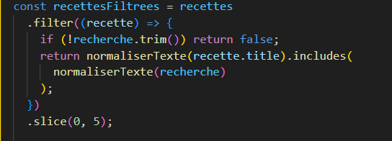
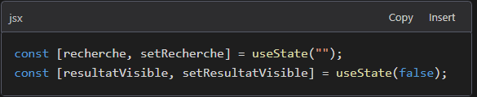
Démonstration de la searchbar
- Fonctionnalité principale
- Implémentation
Recherche en temps réel
Normalisation du texte (accents, casse)
Affichage des 5 meilleurs résultats
Gestion des clics extérieurs
- Normalisation du texte
*Rôle:
-Contrôle l'affichage de la liste des résultats
-Gère la visibilité du menu déroulant des suggestion
*Fonctionnement:
-resultatVisible : Booléan (true/false)
-setResultatVisible: Fonction pour changer la visibilité
-useState(false): caché par défaut
_____________________________________________
*Rôle:
-Stock la valeur actuelle saisie dans la barre de recherche
-Permet de suivre en temps réel ce que l’utilisateur tape au clavier
*Fonctionnement:
-recherche: Variable qui contient le texte actuel.
-setRecherche: Fonction pour mettre à jour le texte
-useState(‘’ ‘’): initialise avec une chaîne vide
- Filtrage des recettes
Recettes.filter((recette) => { … }):
Parcourt toutes les recettes du tableau
Applique une fonction de test à chaque recette
Retourne un nouveau tableau avec uniquement les recettes qui passent le test
__________________________________________
Recherche.trim() : enlève les espaces avant et après
!recherche.trim() : vérifie que le texte est vide
Return false : ne garde aucune recette si recherche vide
Pour mettre en minuscule:
.toLowerCase()
Pour enlever accents:
.normalize("NFD")
Enlever les accents:
.replace(/[\u0300-\u036f]/g, "");
useState : Gère l'état local, ici pour la recherche et la visibilité des résultats.
useRef : Crée une référence pour détecter les clics en dehors de la barre de recherche.
useEffect : Gère les effets secondaires, comme l'ajout et le retrait des écouteurs d'événements.

Slide 6
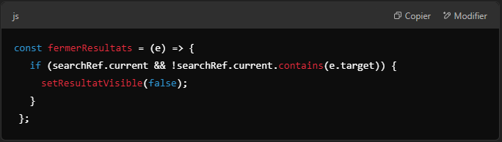
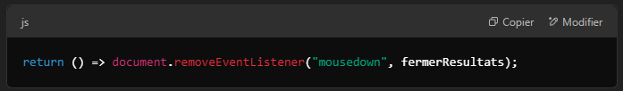

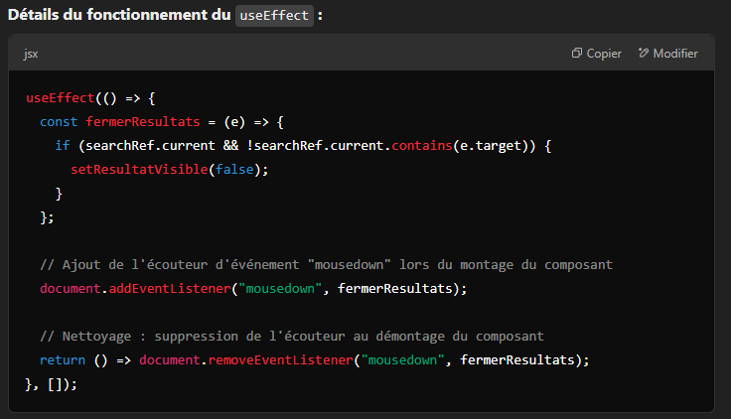
Démonstration du UseEffect
Le useEffect utilisé ici a pour but de détecter les clics à l'extérieur du champ de recherche et de masquer la liste des résultats de recherche si un clic est détecté en dehors de la barre de recherche.
1-Déclaration d'une fonction fermerResultats
Au montage du composant, un écouteur est ajouté sur document pour détecter chaque clic (mousedown).
Lorsqu'un utilisateur clique n'importe où sur la page, la fonction fermerResultats est exécutée.
2-Ajout de l'écouteur d'événement
Quand le composant est retiré de l'écran (par exemple, si on change de page), cette ligne enlève l'écouteur de clic.
Cela empêche le code de continuer à vérifier les clics alors que le composant n'est plus visible, ce qui pourrait causer des problèmes de performance ou des erreurs.
3-Suppression de l'écouteur lors du démontage
Quand est-elle appelée ?
Cette fonction est déclenchée chaque fois que l'utilisateur clique quelque part sur la page.
Que fait-elle ?
Elle vérifie où l'utilisateur a cliqué :
searchRef.current représente la barre de recherche et la liste des résultats.
e.target est l'élément exact sur lequel l'utilisateur a cliqué.
Si l'utilisateur clique en dehors de la barre de recherche (là où il n'y a ni champ de texte ni résultats), la fonction cache la liste des résultats en utilisant setResultatVisible(false).
Pourquoi c'est utile ?
Cela permet de fermer automatiquement la liste des résultats dès que l'utilisateur clique ailleurs sur la page, rendant l'interface plus propre et intuitive.

Slide 7
Conclusion
- Réalisations Techniques
React.js
Gestion avancée des états
Utilisation des Hooks (useState, useEffect, useRef)
Création de composants réutilisables
Gestion du routage avec React Router
Tailwind CSS
Maîtrise du framework utilitaire
Création d'interfaces responsives
Personnalisation du design
Optimisation des styles
JavaScript Moderne
Manipulation avancée des tableaux
Gestion des événements
Normalisation des données
Stockage local
Développement d'une application web moderne avec React
Implémentation d'une interface responsive avec Tailwind CSS
Création d'un système de recherche intelligent
Mise en place d'une gestion locale des données
Architecture modulaire et maintenable
- Compétences Acquises
Ce projet a permis de :
Développer des compétences techniques solides
Acquérir une expérience pratique précieuse
Créer une application fonctionnelle et moderne
Comprendre les enjeux du développement web moderne

